Slide 1
Петушок и его семья 1 младшая группа (2-3 года)
МКДОУ «ЦРР-детский сад № 1»
г. Троицк Челябинская область
Воспитатель:Майорова Н.Ю.

Slide 2
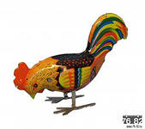
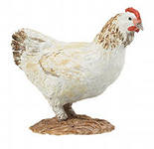
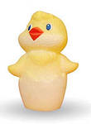
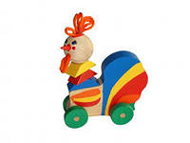
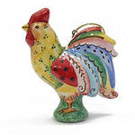
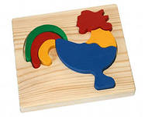
Поиграем с игрушками

Slide 3
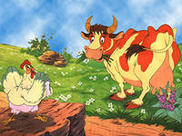
Рассматривание иллюстраий

Slide 4
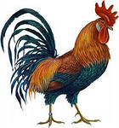
ПЕТУШОК
гребешок
голова
клюв
бородка
хвост
туловище
крлья
ноги

Slide 5
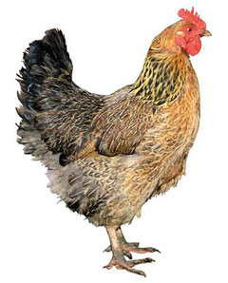
КУРОЧКА
голова
глаза
клюв
хвост
крлья
туловище
ноги

Slide 6
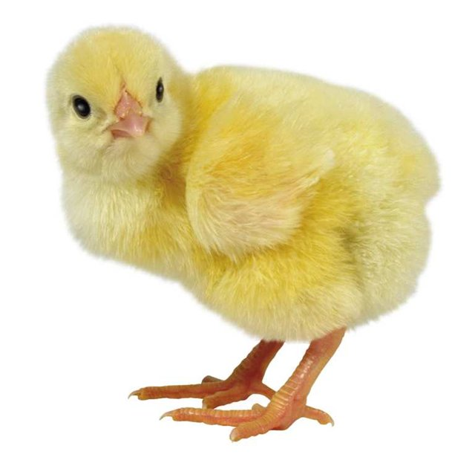
цыплята
голова
крлья
глаза
клювик
туловище
хвостик
ноги

Slide 7
ВЫШЛА КУРОЧКА ГУЛЯТЬ…

Slide 8
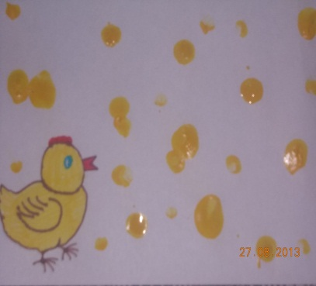
ПОКОРМИМ ЦЫПЛЯТ (рисуем зёрнышки)

Slide 9
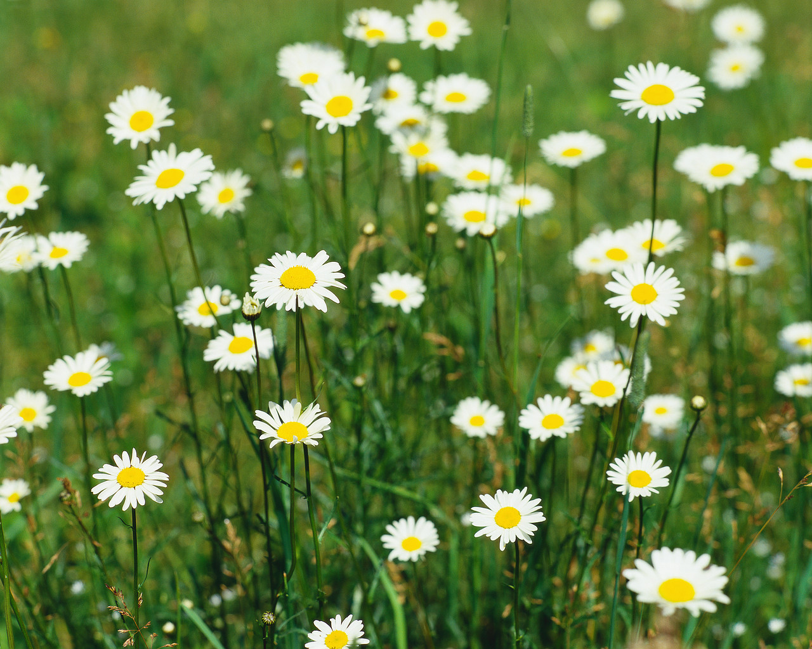
До свидания, ребята !

